Slide 1
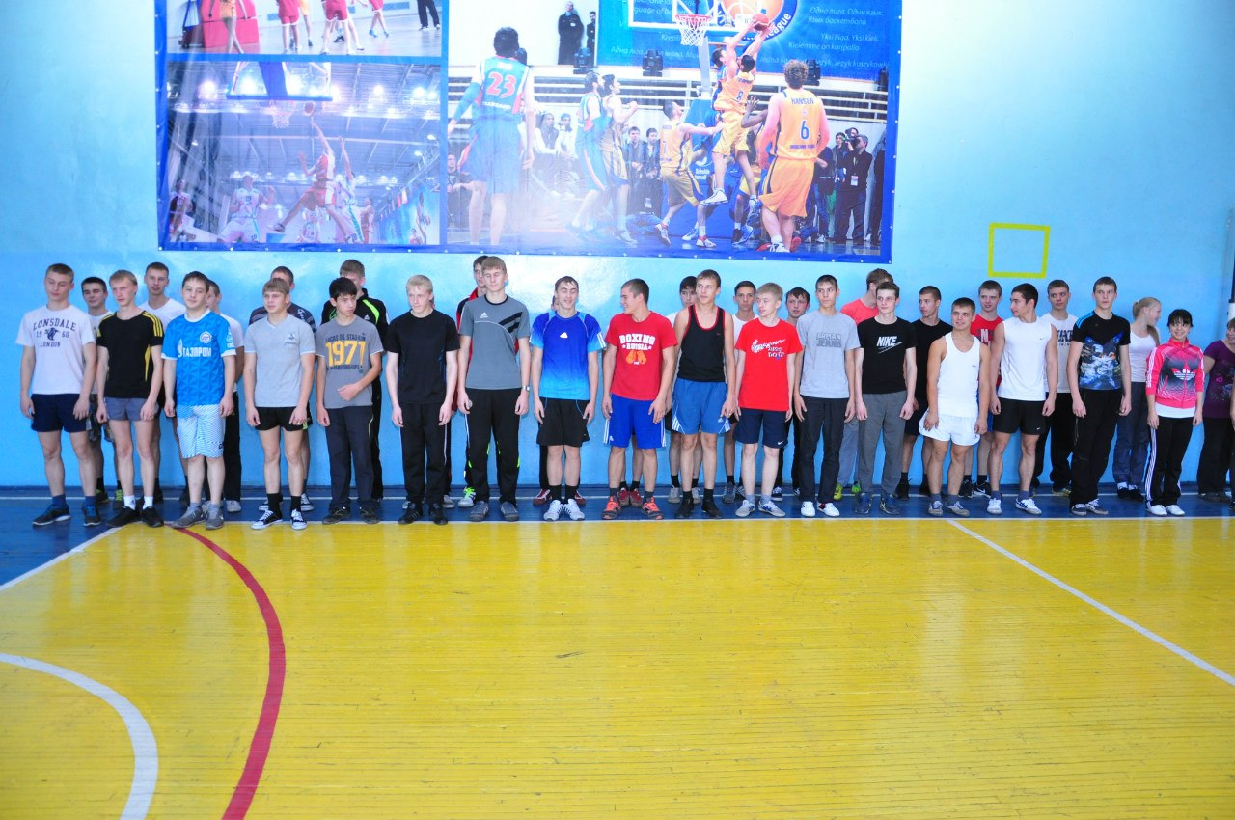
Здоровый образ жизни

Slide 2
Здоровый образ жизни — образ жизни человека, направленный на профилактику болезней и укрепление здоровья.

Slide 3
Элементы здорового образа жизни:
воспитание с раннего детства здоровых привычек и навыков;
окружающая среда: безопасная и благоприятная для обитания, знания о влиянии неблагоприятных факторов окружающей среды на здоровье
отказ от курения, наркотиков и употребления алкоголя;
здоровое питание: умеренное, соответствующее физиологическим особенностям конкретного человека, информированность о качестве употребляемых продуктов;
движения: физически активная жизнь, включая специальные физические упражнения с учётом возрастных и физиологических особенностей;
личная и общественная гигиена: совокупность гигиенических правил, соблюдение и выполнение которых способствует сохранению и укреплению здоровья, владение навыками первой помощи.

Slide 4
На физиологическое состояние человека большое влияние оказывает его психоэмоциональное состояние.
эмоциональное самочувствие: психогигиена, умение справляться с собственными эмоциями, проблемами;
Интеллектуальное самочувствие: способность человека узнавать и использовать новую информацию для оптимальных действий в новых обстоятельствах. Позитивное мышление.
духовное самочувствие: способность устанавливать действительно значимые, конструктивные жизненные цели, стремиться к ним и достигать их. Оптимизм.

Slide 5
Охрана собственного здоровья ― это непосредственная обязанность каждого человека. Человек неправильным образом жизни, вредными привычками, гиподинамией, перееданием уже к 20―30 годам доводит себя до катастрофического состояния и лишь тогда вспоминает о медицине...

Slide 6
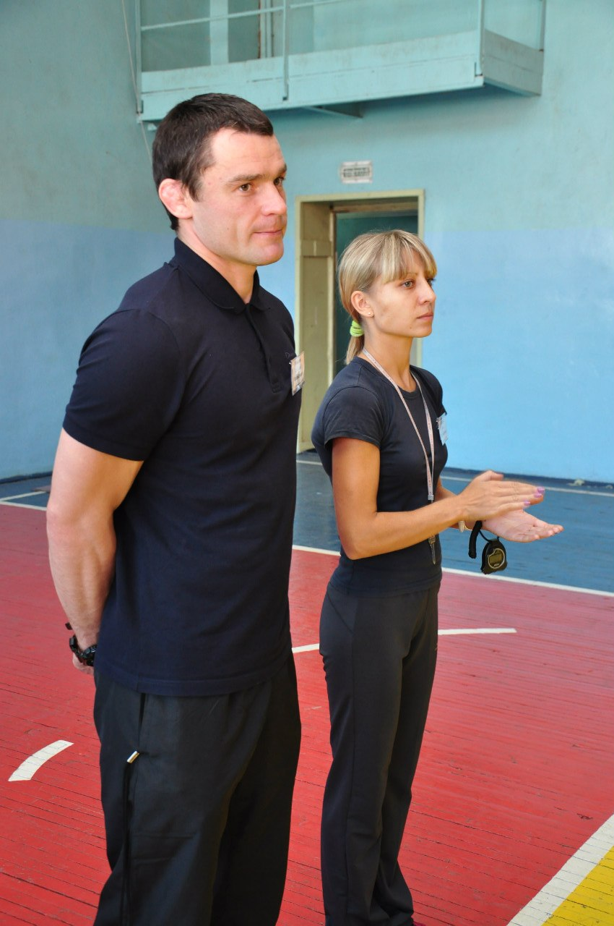

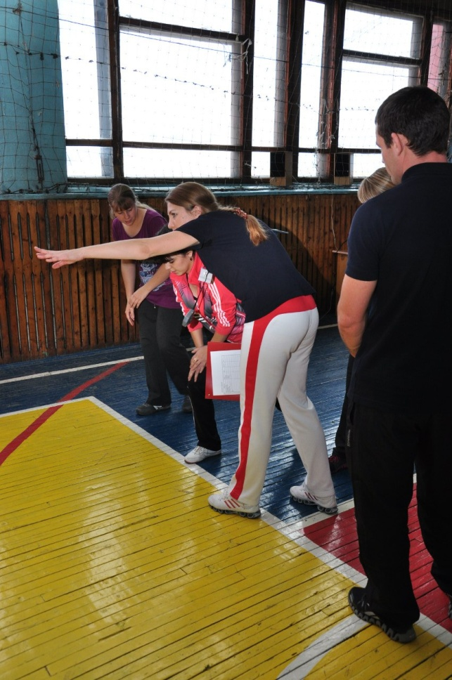
С раннего возраста необходимо вести активный образ жизни, закаливаться, заниматься физкультурой и спортом, соблюдать правила личной гигиены, ― словом, добиваться разумными путями подлинной гармонии здоровья.

Slide 7

Рациональное питание обеспечивает правильный рост и формирование организма, способствует сохранению здоровья, высокой работоспособности и продлению жизни.

Slide 8
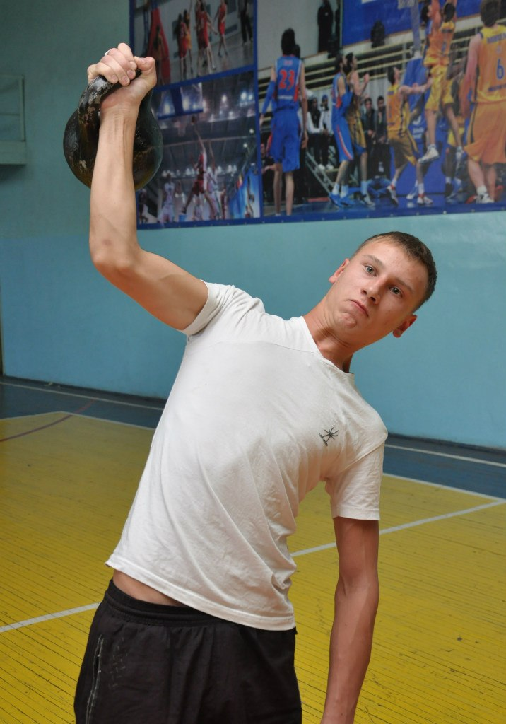

Для эффективного оздоровления и профилактики болезней необходимо тренировать и совершенствовать в первую очередь самое ценное качество ― выносливость в сочетании с закаливанием и другими компонентами здорового образа жизни, что обеспечит растущему организму надежный щит против многих болезней.

Slide 9
Здоровье помогает нам выполнять наши планы, успешно решать основные жизненные задачи, преодолевать трудности, а если придется, то и значительные перегрузки. Хорошее здоровье, разумно сохраняемое и укрепляемое самим человеком, обеспечивает ему долгую и активную жизнь.

Slide 10

Немаловажное значение оказывает на здоровье и состояние окружающей среды. Вмешательство человека в регулирование природных процессов не всегда приносит желаемые положительные результаты.

Slide 11

Еще одним важным элементом здорового образа жизни является личная гигиена….

Slide 12

Постоянное недосыпание опасно тем, что может вызвать истощение нервной системы, ослабление защитных сил организма, снижение работоспособности, ухудшение самочувствия.

Slide 13

Хорошее здоровье, разумно сохраняемое и укрепляемое самим человеком, обеспечивает ему долгую и активную жизнь.

Slide 14

Спасибо за внимание!

